Slide 1
LOI PACTE - Marché des Professionnels
Tout savoir sur le PER COL-I !
JANVIER 2020

Slide 2
Nouveau paysage de l’Epargne Salariale & Retraite
Préparer ses projets et sa retraite
Préparer sa retraite
Dirigeant d’entreprise
avec au moins 1 salarié
A titre particulier ou dirigeant sans salarié
Plan d’Epargne Salariale et Retraite
Plan d’Epargne Retraite Individuel
Versements volontaires
Epargne salariale
Versements obligatoires
ALIMENTATION
Volet versements volontaires
Avantage
+ Abondement de l’entreprise
OFFRES
PEI
(reste inchangé)
PER COL-I
+
COMPLET
PERI
+
Option catégorielle
TRANFERTS
INDIVIDUELS
Versements volontaires
Epargne salariale
Versements obligatoires
Versements volontaires
Epargne salariale
Versements obligatoires
PERP
Madelin
Assurance vie
PERP
Madelin
Assurance vie
+
SIMPLE
OUTILS DE
DISTRIBUTION
Easiris et/ou Allo Experts
Bulletin de pré-réservation
+
Parcours LEA / Parcours NA

Slide 3







PER COL-I : adhésion / transformation
PER COL-I
SOUSCRIPTION /
ENTRÉE EN RELATION
Souscription identique
à celui du PERCO-I via Easiris
La possibilité d’effectuer des versements volontaires déductibles de l’assiette de l’impôt sur le revenu et des versements obligatoires
6 cas de déblocage anticipé dont l’acquisition de la résidence principale
La liberté d’utilisation de l’épargne au moment de du départ à la retraite, en choisissant une sortie en capital ou en rente viagère
TRANSFORMATION
Réalisée automatiquement par NIE
depuis le 15 novembre 2019
Le PER COL-I pourra accueillir les transferts individuels depuis d’autres produits tels que : l’article 83, le PERP, Madelin, Assurance-vie
L’optimisation de la gestion de votre épargne retraite grâce à la gestion pilotée

Slide 4
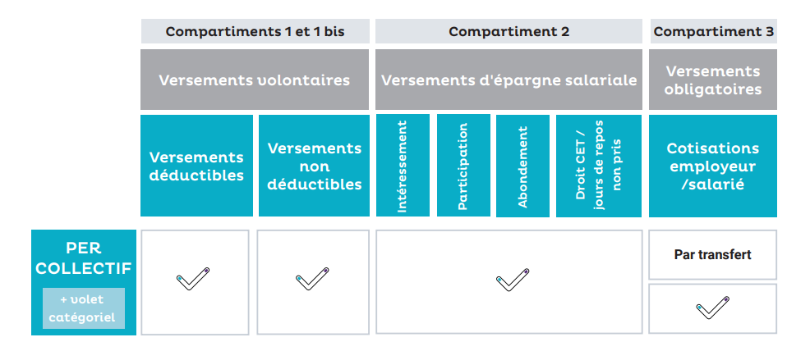

PER COL-I : alimentation par versements
Des versements volontaires désormais DÉDUCTIBLES à l’instar d’un contrat
MADELIN
New
New
Mis en place par certaines entreprises, pour tout ou une partie de l’effectif (par exemple Art 83).
Ce compartiment n’est pas éligible à l’abonnement.
Soit dans la limite de 10% des revenus professionnels imposables plafonnés à 8 PASS
(+15% de la fraction du revenu comprise entre 1 et 8 PASS pour les TNS)
Soit 10% du PASS

Slide 5
PER COL-I : alimentation par transferts
1
ART. 83
vers PER COL-I
Transfert des cotisations obligatoires d’un article 83 vers le compartiment 3 « versements obligatoires ». Elles ne pourront donc pas sortir sous forme de capital mais seulement en rente.
Les versements individuels facultatifs VIF réalisés sur un article 83 sont transférables vers le compartiment 1 « versements volontaires » du PER et pourront sortir en capital ou en rente (au choix).
2
MADELIN/PERP
vers PER COL-I
Transfert des contrats d’épargne retraite ouverts à titre individuel vers le compartiment 1 « versements volontaires ».
Ainsi, tous les avoirs qui ne pouvaient jusqu’à présent sortir qu’en rente viagère (ou à 80 % minimum sur le PERP), pourront notamment, une fois transférés, sortir en capital à l’échéance.
A noter : pas d’obligation de versement minimum sur le nouveau PER COL-I à l’instar des anciens contrats Madelin.
3
ASSURANCE VIE
vers PER COL-I
Réaliser un rachat jusqu’au 01/01/2023 pour transférer les capitaux pour bénéficier d’abattements fiscaux doublés. Les sommes ainsi transférées bénéficient de la déductibilité de l’assiette de l’impôt sur le revenu.

Slide 6
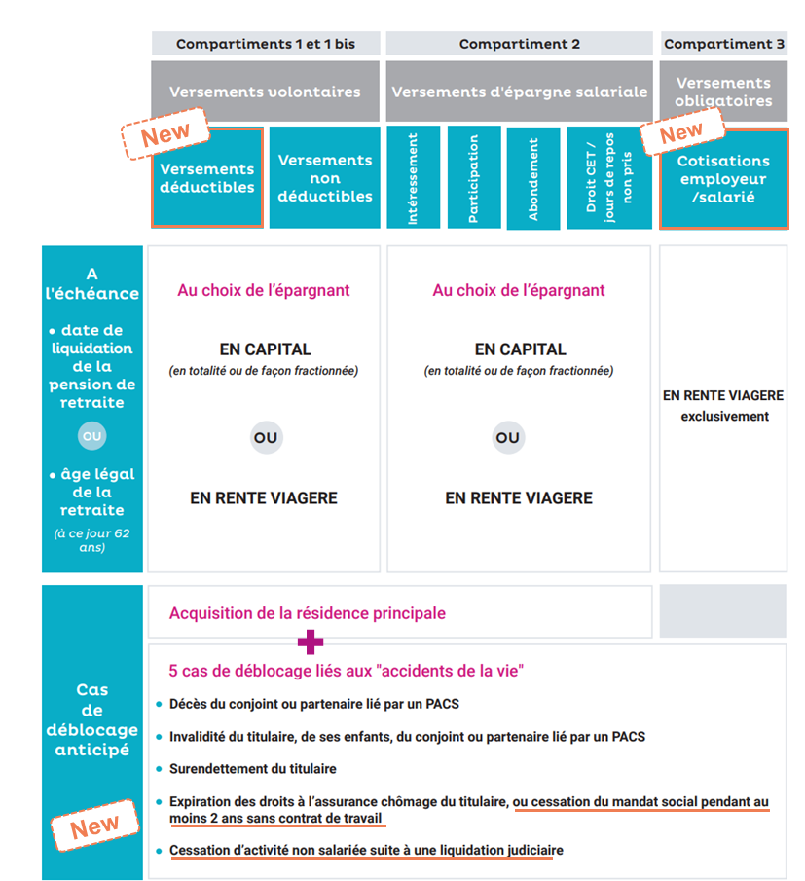
PER COL-I :
déblocage et sortie
En cas de choix de déductibilité des versements, les sommes seront
fiscalisées à la sortie (Cf. slide 4).
L’option de non-déductibilité des versements est possible.

Slide 7


PER COL-I : alimentation par versements : à vous de jouer !
JEAN, DIRIGEANT DE L’ENTREPRISE ABC ET SES SALARIÉS
VOUS
?
Est-ce que je peux réaliser des versements déductibles sur mon PER COL-I ?
Oui à l’instar de votre ancien contrat Madelin dans la limite prévue par la réglementation.
Je ne souhaite pas effectuer systématiquement des versements volontaires déductibles !
Vous pouvez également effectuer des versements volontaires non déductibles. L’opération est déductible par défaut, il faudra décocher la case de la déductibilité.
Je ne souhaite pas effectuer des versements volontaires.
Comment puis-je l’alimenter ?
Ce n’est pas obligatoire. Vous pouvez effectuer des versements issus de l’intéressement, la participation, l’abondement ainsi que du CET/Jours de repos non pris.
Dans mon entreprise, il y’a des cotisations obligatoires liées à un Article 83. Est-ce que c’est compatible avec mon PER COL-I ?
Oui vous pouvez ainsi que vos salariés verser (si volet catégoriel) ou transférer les cotisations obligatoires vers le PER COL-I

Slide 8
PER COL-I : alimentation par transferts : à vous de jouer !
JEAN, DIRIGEANT DE L’ENTREPRISE ABC ET SES SALARIÉS
VOUS
?
Je veux transférer mes cotisations issues de mon article 83.
Ce transfert est possible et vos encours seront affectés au compartiment 3 « versements obligatoires ».
Puis-je transférer mes versements volontaires
de mon Madelin ?
Oui c’est possible et vous bénéficierez d’une sortie en capital à l’échéance contrairement au Madelin.
Puis-je transférer mon contrat d’assurance vie ?
Oui vous devez réaliser un rachat puis transférer
vos avoirs vers le PER COL-I

Slide 9
PER COL-I : déblocage et sortie : à vous de jouer !
JEAN, DIRIGEANT DE L’ENTREPRISE ABC ET SES SALARIÉS
VOUS
?
J’ai besoin de mon argent pour l’acquisition de ma résidence principale.
Dans le cadre de votre projet immobilier, vous pouvez débloquer de manière anticipée votre PER COL-I en capital (hors compartiment 3).
Mon départ à la retraite approche. Je veux débloquer
tous mes avoirs immédiatement !
Vous pouvez débloquer l’ensemble de vos avoirs en rente ou en capital. Pour les versements obligatoires, c’est uniquement en rente viagère.
Et si j’ai un accident ? Et si j’ai besoin d’argent suite à un problème ?
(familial, professionnel, financière)
Vous pouvez débloquer de manière anticipée vos capitaux en capital
en cas de coup dur (décès conjoint, invalidité, surendettement).

Slide 10
PER COL-I en synthèse
DÉBLOCAGE & SORTIE
SOUSCRIPTION / TRANSFORMATION & NOUVEAUTÉS
Type de sortie : rente ou capital
1
Clients détenteurs PERCO-I : transformation automatique
10
Nombreux cas de déblocage
2
Nouvelle souscription via easiris
9
VISION
360°
Assurance vie
8
Versements volontaires déductibles ou non déductibles
3
7
Article 83
4
Versements Epargne Salariale (participation, intéressement…)
6
5
PERP / Madelin
Versements obligatoires (cotisations employeur et salarié)
ALIMENTATION PAR TRANSFERTS
ALIMENTATION PAR VERSEMENTS

Slide 11

Accompagnement et appui commercial
‘’
Pour VOUS et pour VOS CLIENTS,
ayez le RÉFLEXE ALLO EXPERTS
‘’
À tout moment et pour toutes questions complémentaires :
ALLO EXPERTS, ligne BP
ALLO EXPERTS, ligne CE
Véritable plateforme d’expertise dédiée à l’Epargne Retraite & Salariale, Allo Experts est votre interlocuteur privilégié pour toute question et demande d’accompagnement.
0 825 314 214
0 825 001 030

